Slide 1
16keys矩阵键盘
4×4矩阵
按键的扫描原理或过程
4×4矩阵键盘的程序设计
实训

Slide 2

4×4矩阵键盘
什么是矩阵？
由 m × n 个数a_{ij}排成的m行n列的数表称为m行n列的矩阵，简称m × n矩阵。记作
当m=n=4时，就是行列相等的矩阵，既4×4矩阵

Slide 3
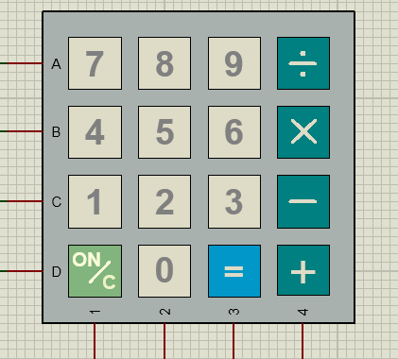

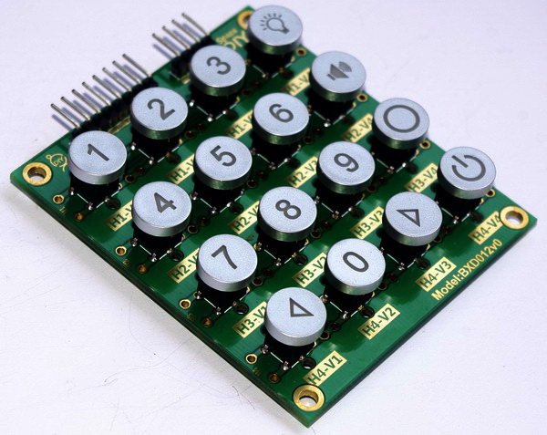
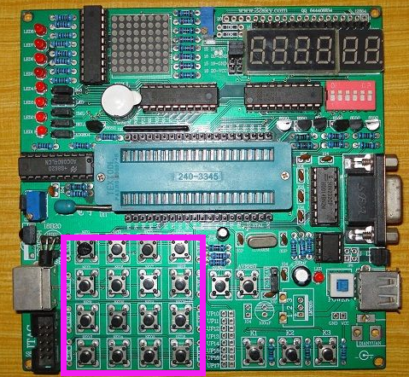
4X4矩阵键盘
在电路中，将16个按键，按照4×4矩阵的方式分布设置

Slide 4
4X4矩阵键盘
按键的扫描原理或过程
在理解按键扫描原理之前，先要弄清楚51单片机的I/O结构与原理！！

Slide 5
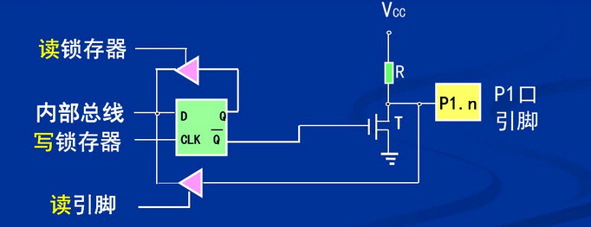
按键的扫描原理或过程
内部控制器
三态：高阻、输入、输出，都由内部控制器控制；
输入与输出：是由程序→内部控制器→引脚
注意：内部控制器 发出的控制电平值（高低电平），不一定与外部引脚的电平（高低电平）相同。

Slide 6
4X4矩阵键盘的程序设计
键盘扫描过程：
对行和列分别赋高低电平；如行为高，列为低；
检测行/列的电平值有没有改变，若有改变说明有按键按下；
检测具体被按下的按键，可以用逐行或逐列扫描方式。

Slide 7
4X4矩阵键盘的程序设计
具体程序设计过程：
P1=0xF0; // 行列分别赋值高低电平
If （P1！=0xF0） //判断，行/列的电平有无改变
｛
delay（）； //延时，目的为了去抖动等误连接
If （P1!=0XF0）//再次判断，
｛
P1=0xfe；//逐行扫描。既第一行为低，其余行和所有列都为高，当//该行与4列中任一列交汇的按钮按下，该列的值也会变为低电平，即为0；
x=P1；//读取引脚
keycheck（x）；//对比键值
P1=0xfd；//第二行
.
.
.
.
｝
｝
Notes:
#include<reg51.h>
#include<intrins.h>
#include<stdio.h>
int x,k;
void keycheck(char restun);
void showleds();
void delay()
{
char i;
for(i=0;i<100;i++);
}
void keyscan()
{
P1=0xf0; // 行列分别赋值高低电平
if(P1!=0xf0) //判断，行 列的电平有无改变
{
delay(); //延时，目的为了去抖动等误连接
if(P1!=0xf0)//再次判断，
{
P1=0xfe;//逐行扫描。既第一行为低，其余行和所有列都为高，当该行与4列中任一列交汇的按钮按下，该列的值也会变为低电平，即为0；
x=P1;//读取引脚
keycheck(x);//对比键值
P1=0xfd;//第二行
x=P1;
keycheck(x);
}
}
}
void keycheck(char restun)
{
switch(restun)
{
case 0xee: k=0;break;
case 0xde: k=1;break;
case 0xbe: k=2;break;
case 0x7e: k=3;P2=0xf7;break;
case 0xed: k=4;P2=0xef;break;
case 0xdd: k=5;P2=0xdf;break;
case 0xbd: k=6;P2=0xbf;break;
case 0x7d: k=7;P2=0x7f;break;
}
}
void showleds()
{
switch(k)
{
case 0:P2=0xfe; break;
case 1:P2=0xfd; break;
case 2:P2=0xfb; break;
}
}
void main(void)
{
k=99; //避免未按下按键的情况下，k值的干扰
keyscan();
showleds();
}

Slide 8
4×4键盘实训
实训1： 按键的键值通过数码管显示，如按下“0”，数码管显示“0”；16个按键全显示。
注意：
1. 要分布好按键的位置；
2. 要记录好每个按键在按下后的k值。
3. 数码管的显示内容，段码和位码都可以通过读取数据表数值实现，
段码：
十位：shiwei=code[k/10];
个位：gewei=code[k%10];
4. 电路的设计可用是直接连接单片机的IO口，也可以通过锁存芯片
74HC595等。

Slide 9
4×4键盘实训
实训2：在实训1的基础上，设计一个加法的计算器；
要求是0-9 之间的加法，结果要在两位之内；
注意：
是在实训1的基础上进行；
按下任何的按键都会显示当前的按键键值；
“相加”的按键，在按下后用小数点显示；
“=”的按键按下后数码管直接显示结果；

